Slide 1

HƯỚNG DẪN XEM THÔNG TIN TÀI KHOẢN TRÊN KTS MALL
(Bản mobile)

Slide 2
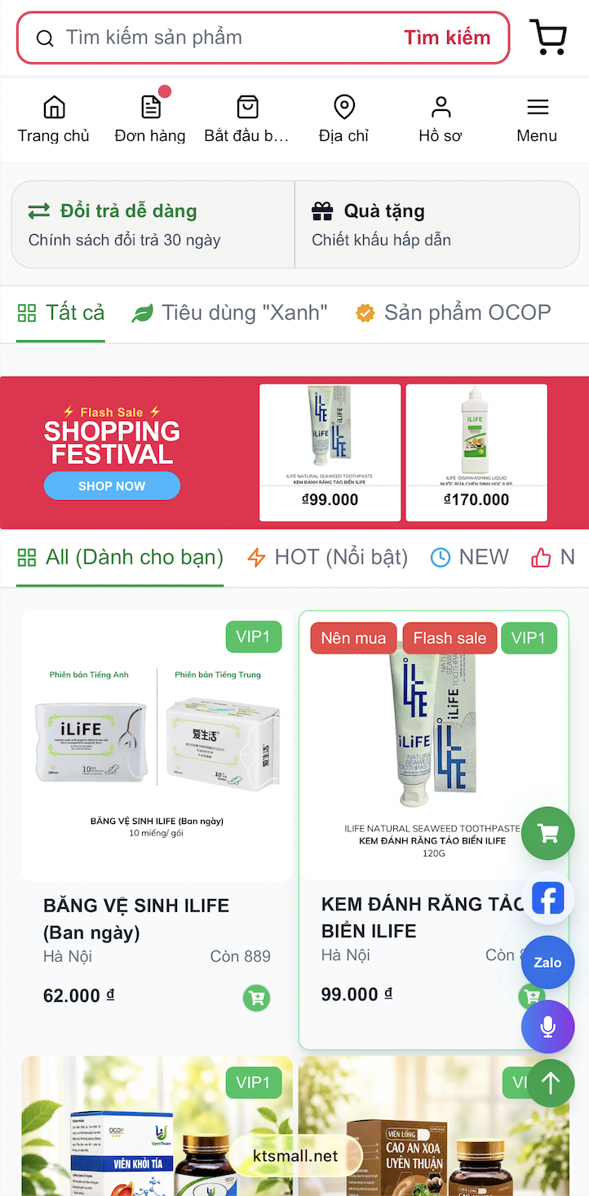
Bước 1: Truy Cập Website
Khởi động trình duyệt và truy cập vào trang web KTS MALL
KTS MALL | Hướng dẫn

Slide 3
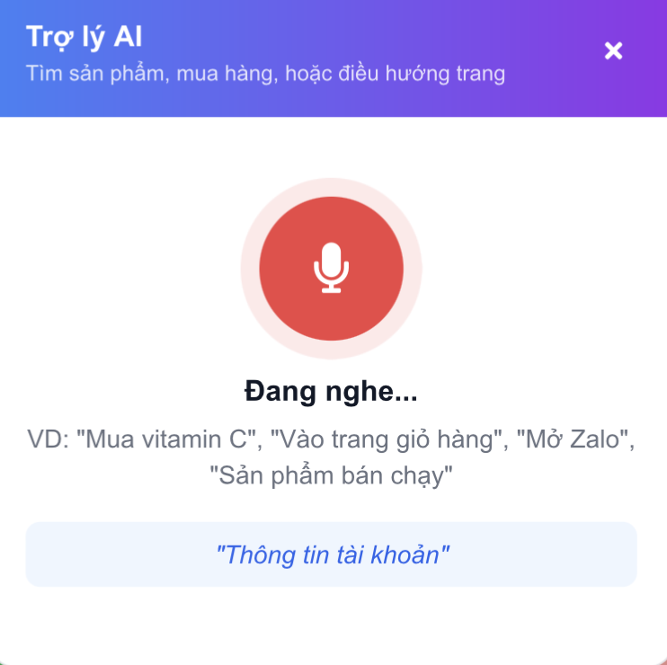
Bước 2: Sử dụng Trợ lý AI
Kích Hoạt Qua Giọng Nói
Nhấn chọn tính năng Trợ lý AI tại màn hình.
Nói rõ câu lệnh “Thông tin tài khoản”
Hệ thống sẽ tự động chuyển đến trang tài khoản.
KTS MALL | Hướng dẫn

Slide 4
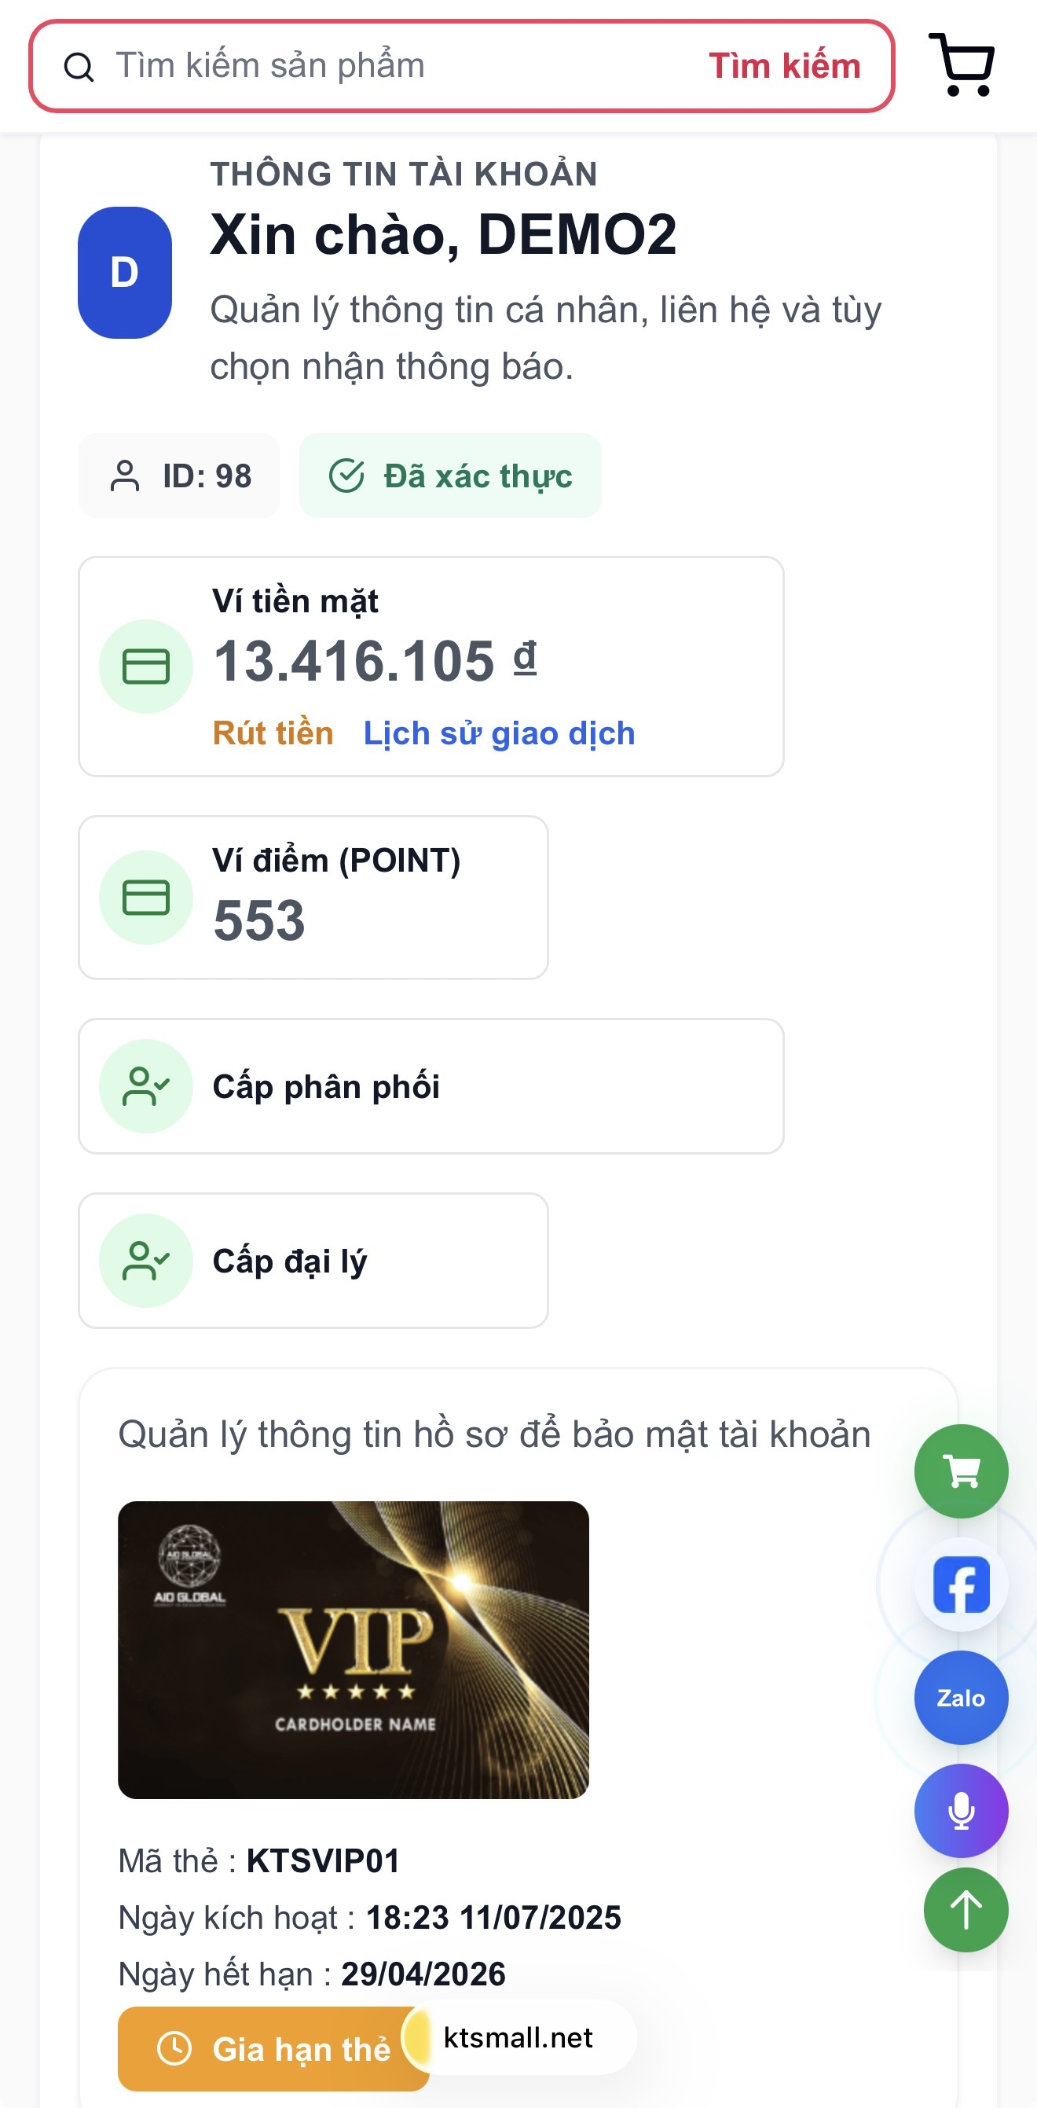
Bước 3: Xem thông tin
Tại trang thông tin tài khoản
Tại đây, Quý khách có thể kiểm tra số dư trong Ví tiền mặt và Ví điểm.
Ngoài ra, Quý khách còn có thể xem thông tin mã thẻ AIO Global.
KTS MALL | Hướng dẫn

Slide 5
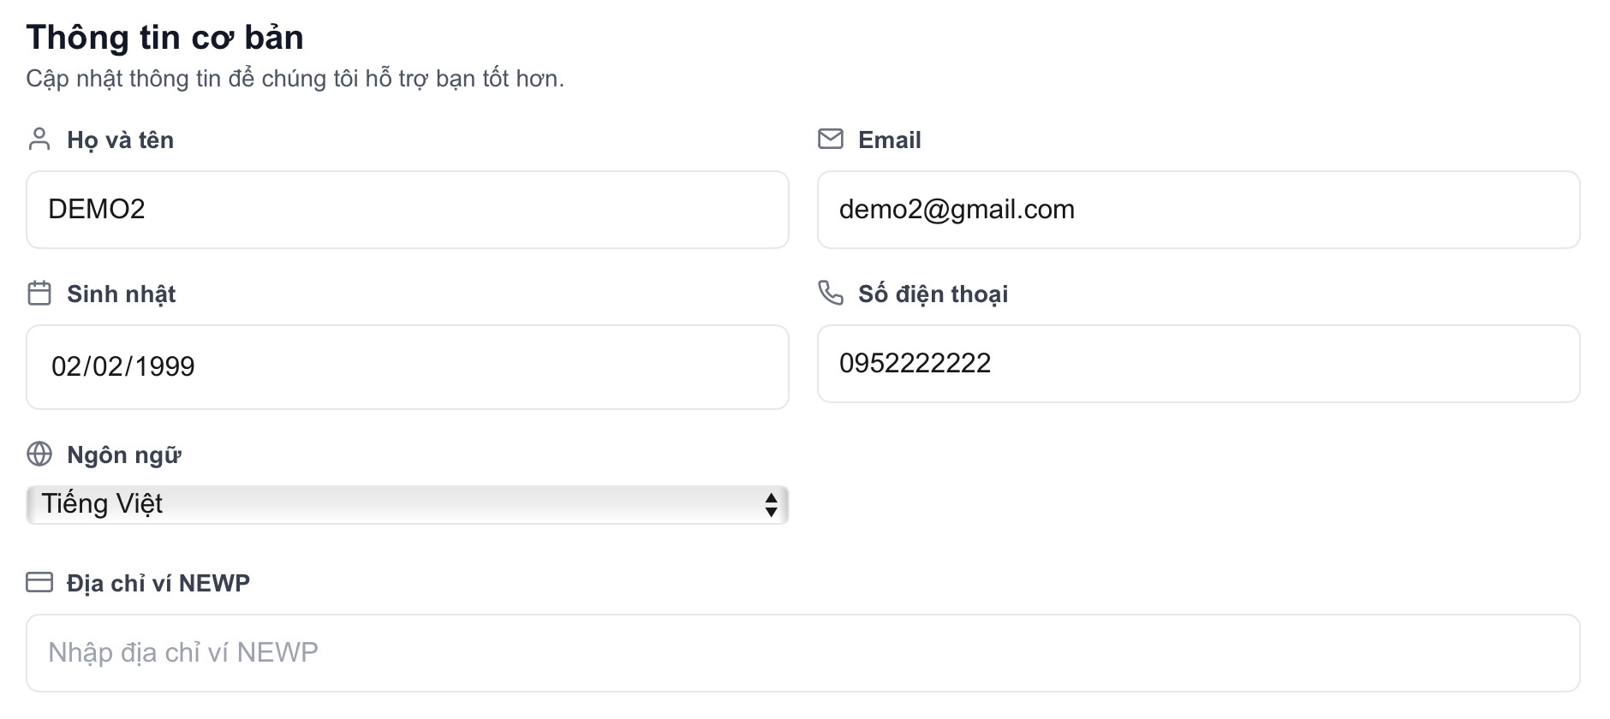
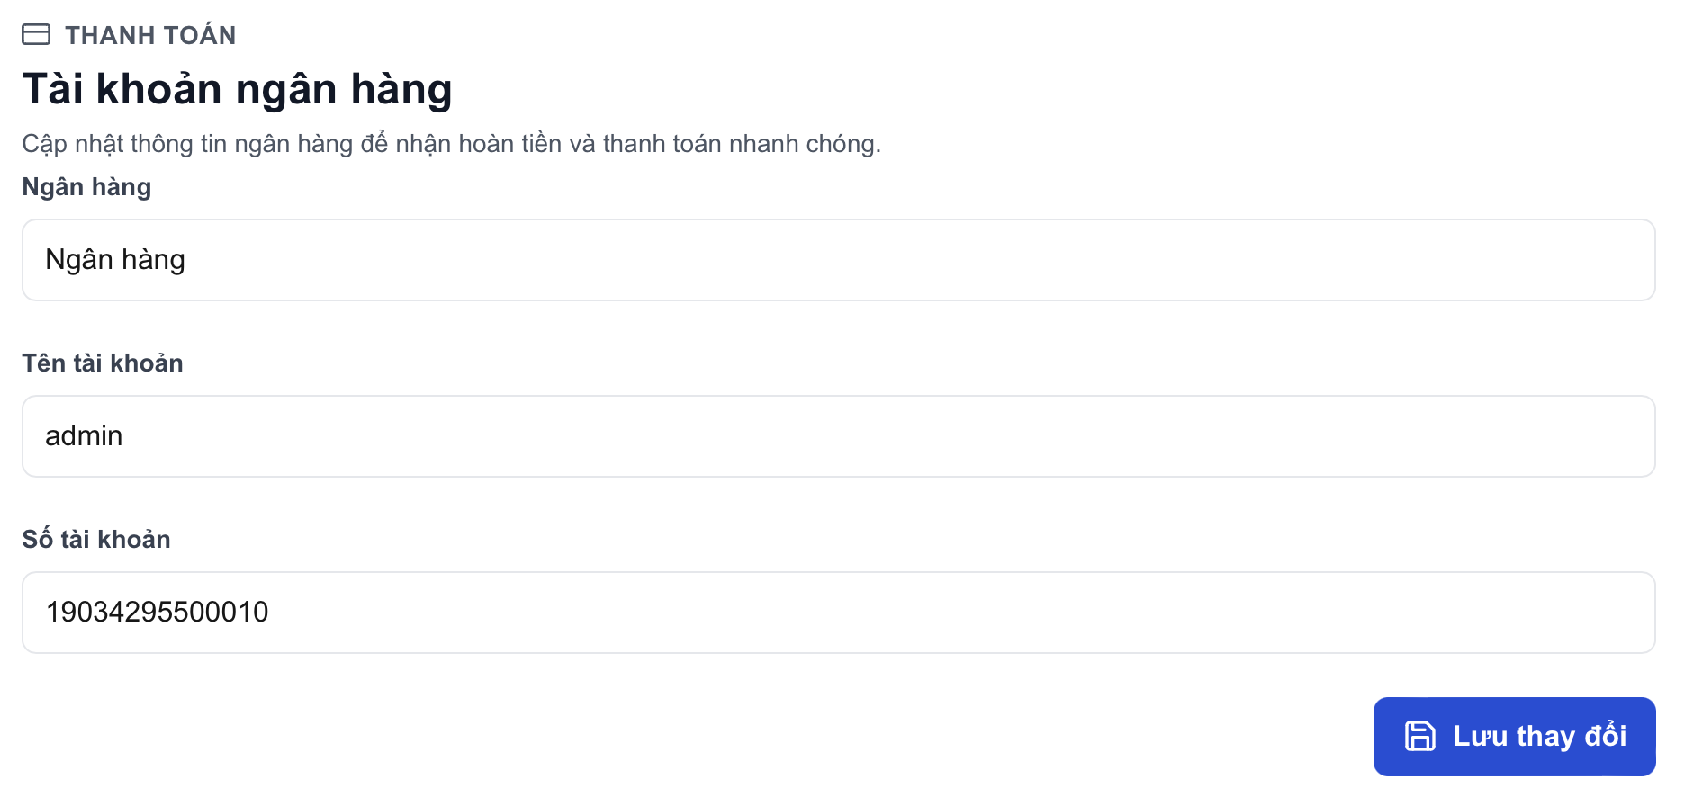
Bước 3: Xem thông tin
Tại trang thông tin tài khoản
Quý khách có thể xem và chỉnh sửa thông tin cơ bản.
Quý khách còn có thể cập nhật thông tin tài khoản ngân hàng.
KTS MALL | Hướng dẫn

Slide 6
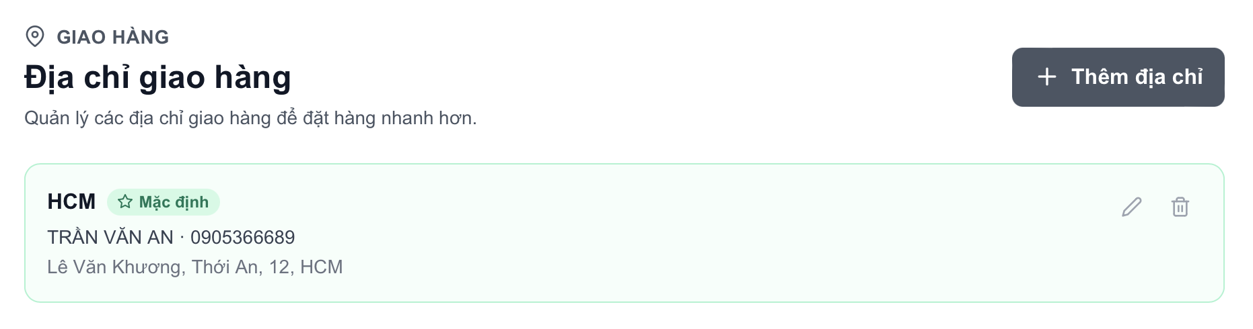
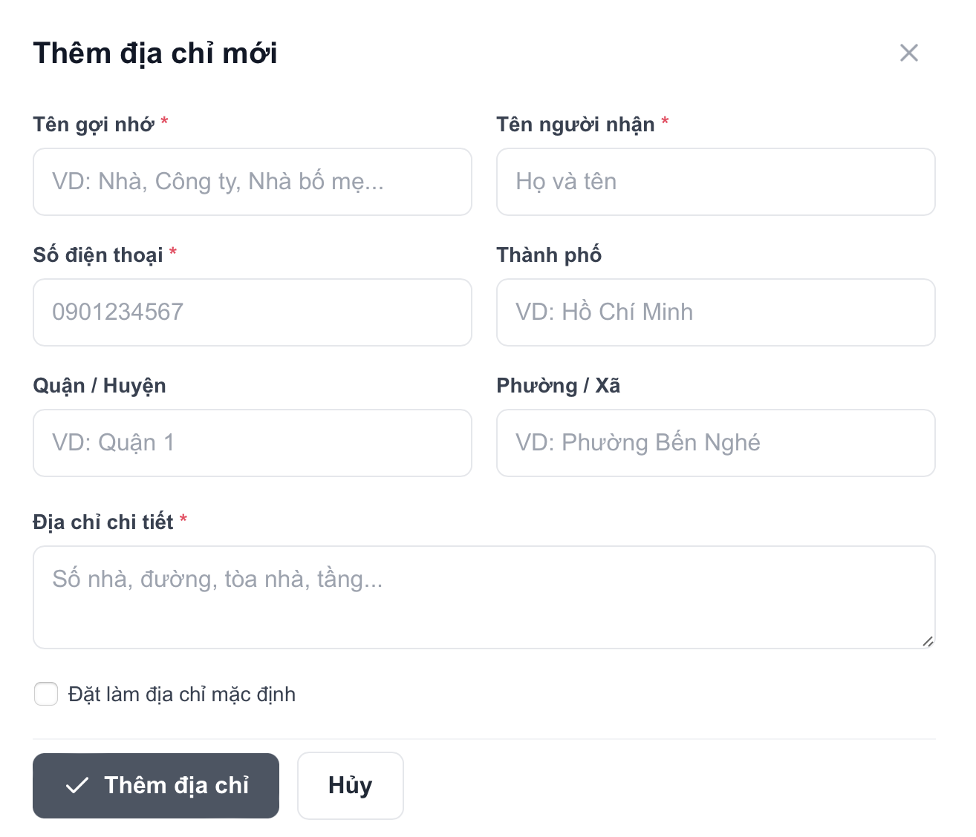
Bước 3: Xem thông tin
Tại trang thông tin tài khoản
Quý khách có thể xem và chỉnh sửa thông tin địa chỉ giao hàng.
Ngoài ra, Quý khách còn có thể thêm địa chỉ giao hàng mới.
KTS MALL | Hướng dẫn

Slide 7
Cảm Ơn Quý Khách!
Chúc quý khách có những trải nghiệm mua sắm tuyệt vời, tiện ích và an tâm cùng KTS Mall.

